Slide 1

Differenze tra VO e X#
Cosa sono le maggiori differenze tra VO e X#
Wolfgang Riedmann
wolfgang@riedmann.it
Meeting Italiano 2018 a Bolzano

Slide 2

Runtime
Un applicativo X# viene eseguito nel runtime di .NET e non più in un runtime proprietario. Questo significa tra l‘altro:
Maggiore stabilità del runtime, garbage collector più performante
Disponibilità su tutte le piattaforme .NET: x86, x64, AnyCPU, Linux
Certe features del linguaggio VO non sono più disponbili. Esempi: access/assign non può avere lo stesso nome di un metodo, una classe non può chiamarsi come il file binario
Abolizione del repository con compilazione incrementale, codice in file su disco con supporto di sottocartelle
ErrorBlock non più disponibile!!!
La piu grande libreria disponibile gratuitamente: il .NET Framework con migliaia di classi
Codeblock molto più performanti, ma più lenti nella compilazione (per ora!)
Function() in realtà non esiste più, viene emulato da metodi statici della classe Functions
Access/Assign non esiste, viene emulato da property. Un assign non può ritornare valori!
Meeting Italiano 2018 a Bolzano

Slide 3
Runtime? Cosa è?
Come runtime specifichiamo l‘insieme delle librerie che vengono fornite con VO:
Runtime vero e proprio: tipi di dati, funzioni di base, compilatore macro.
VO 2.8: VO28RUN.DLL
Vulcan: VulcanRT.DLL, VulcanRTFuncs.DLL, VulcanMacroCompiler.DLL
X#: Xsharp.Core.DLL, Xsharp.VO.DLL, Xsharp.MacroCompiler.DLL
Funzionalità di accesso ai dati: RDD (Replaceable database drivers):
VO 2.8: CavoDBF.RDD, DBFCDX.RDD, DBFNTX.RDD, _DBFCDX.RDD
Vulcan: VulcanDBFCDX.DLL, VulcanDBFFPT.DLL
X#: in fase di scrittura, beta per fine agosto 2018
Librerie di classi (System, GUI, RDD, SQL, OLE, Windows API, Internet):
VO 2.8: VO28SYS.DLL, VO28GUI.DLL, VO28RDD.DLL, VO28SQL.DLL, VO28OLE.DLL
Vulcan: VulcanVOSystemClasses.DLL, VulcanVOGUIClasses.DLL, VulcanVORDDClasses.DLL, VulcanVOSQLClasses.DLL
X#: verranno create con strumento apposito dal codice VO. Classi GUI su base WinForms e classi SQL su base ADO.NET in arrivo!
Meeting Italiano 2018 a Bolzano

Slide 4
Tutto è un oggetto
Tutto è un oggetto, anche i tipi di dato più elementare come un „string“, „int“, „logic“
Questo significa che anche questi tipi di dato possono avere dei metodi:
MiaStringa:ToUpper()
MiaStringa:Length
nNumero:ToString()
Meeting Italiano 2018 a Bolzano

Slide 5
Unicode !!!
In .NET tutte le stringhe sono Unicode.
Finiscono i problemi con character set nazionali
Non più un carattere = un byte! Una stringa di 10 caratteri è lunga 20 byte (normalmente)
String != array of char != array of byte
Attenzione alle conversioni!
Non è più possibile così facilmente usare campi memo per contenuti binari (dati compressi, criptati, ecc.)
Meeting Italiano 2018 a Bolzano

Slide 6
String, Char, Byte
Per leggere da un file su disco:
File.ReadAllBytes( cFileName ) -> aContent as byte[]
File.ReadAllText( cFileName, Encoding.ASCII ) -> cContent as string
Per convertire:
System.Text.Encoding.Unicode.GetString( aBytes ) -> aBytes as byte[] -> cString as string
System.Text.Encoding.Unicode:GetBytes( cString ) -> cString as string -> aBytes as byte[]
Tra string e array of char:
cString := String{ aChars } -> aChars as char[]
aChars := cString:ToCharArray() -> aChars as char[]
Meeting Italiano 2018 a Bolzano

Slide 7
Literals, Suffix, Prefix
Una stringa in X# è delimitata con il doppio apice: „, ma può essere usato anche quello singolo: (solo dialetto VO)‚ Il cancelletto # non è più disponibile per chi lo abbia usato.
Un singolo carattere delimitato con singoli apici non è considerato string, ma char!
Attenzione ai dialetti: Vulcan non permette il singolo apice per le stringhe
Escaped string: e“ciao ragazzi,\ne benvenuti a Bolzano, capitale di \“Südtirol\““
Interpolated string i“Ciao {cNome}“
Prefisso per specificare un char in dialetto VO: c‘A‘
Prefissi per numeri:
d – double
s – single
m – decimal
b - binary
Meeting Italiano 2018 a Bolzano

Slide 8
Namespaces e Assemblies
I namespace permetttono di organizzare meglio le proprie classi.
In due namespace differenti possono esistere classi dello stesso nome.
„Using“ si riferisce ai namespace, ma si può fare a meno se si specifica il nome completo.
Separatore tra classe e namespace gerarchico: il punto „.“
System.Collections.Generic.List{}
Attenzione: Assembly e namespace sono due cose differenti!!!! Microsoft da un brutto esempio perchè fa un mix tra namespace e assembly
Meeting Italiano 2018 a Bolzano

Slide 9
Punto o doppio punto?
In VO abbiamo il doppio punto per accesso ai metodi e access/assign delle classi, e il punto per accedere membri di strutture.
In X# esistono più esigenze di separare:
Method/Assign/Access/Property: doppio punto
Static method: punto singolo
Separatore di namespace: punto singolo
Structure: punto singolo
Attenzione: su richiesta di utenti il compilatore permette sia il punto che il doppio punto in qualsiasi posto!
Meeting Italiano 2018 a Bolzano

Slide 10
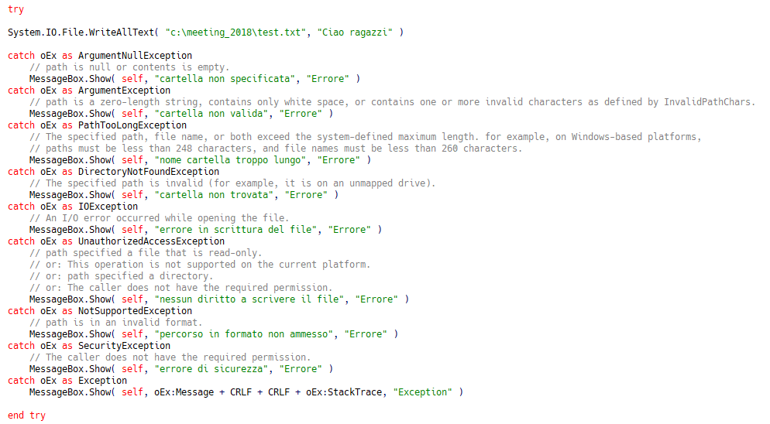
Try – catch – end try
Non essendo più sotto controllo della runtime di VO bisogna adattarsi alla filosofia del .NET Framework.
Attenzione: senza errorhandling la applicazione può essere terminata senza messaggio di errore che ci dice qualcosa.
Meeting Italiano 2018 a Bolzano

Slide 11
Error Handler globali
Non esiste più la possibilità di impostare un error handler globale. La reazione agli errori non funziona più in maniera globale, ma locale!
Esiste però la possibilità di impostare handler per errori WinForms, WPF, ecc.
AppDomain.UnhandledException: gestisce errori che altrimenti non vengono gestiti
Application.ThreadException: gestisce errori che vengono generati in WinForms
Application.DispatcherUnhandledException: gestisce errori generati in WPF
Vedi: https://docs.xsharp.it/doku.php?id=exceptions
Attenzione a „begin – end sequence“ negli applicativi trasportati da VO! In questi blocchi non viene gestito l‘errore che succede.
Proprietà importanti della classe Exception:
Exception:Message
Exception:Stacktrace
Exception: InnerException
Meeting Italiano 2018 a Bolzano

Slide 12
Interface
Interface è una cosa nuova che permette di definire l‘interfaccia di una classe.
Ogni classe che implementa un interfaccia deve presentare tutti i metodi e property che sono definiti nella interface
È possibile definire variabili „as IName“
In VO le classi dovevano ereditare da una classe comune, usando „interface“ le classi non devono essere collegati in nessuna maniera
Convenzione: un nome di interfaccia inizia con la „I“ maiuscola
Meeting Italiano 2018 a Bolzano

Slide 13
Problemi con float? Decimal!
Float in Clipper e VO, e conseguentemente anche in Vulcan e X# è un tipo di dato „floating point“, cioè con virgola mobile e esponenti.
Potrebbe essere che una cifra „123456789“ internamente sia rappresentata come
„123456788.9999999999“ .
Questa può portare a problemi di arrotondamento perchè
„123456789 == nVariabile“ potrebbe ritornare false.
Nel .NET Framework esiste „decimal“ ad alta precisione, dove non succedono questi errori. Unico neo: più lento.
Notizia buona: nella runtime di X# „decimal“ viene supportato direttamente!
Meeting Italiano 2018 a Bolzano

Slide 14
Performance
La performance di VO e X# sono difficili da paragonare.
X# è stato sviluppato con la performance in mente. Codice eseguito all‘interno della runtime del .NET Framework è più lento rispetto a codice nativo come VO.
Ottimizzazioni:
array tipizzati internamente
Macro più lente nella compilazione, più veloci nella esecuzione perchè codice compilato
Garbage collector molto più evoluto, stabile e veloce, in AnyCPU può usare tutta la memoria, non solo 2 GB
Meeting Italiano 2018 a Bolzano

Slide 15
Fine sessione
Grazie della Vostra attenzione!
www.xsharp.info
Docs.xsharp.it
www.xsharp.info/help/index.html
Meeting Italiano 2018 a Bolzano

